Slide 1
ПРОЕКТ ЛАНДШАФТНОГО ДИЗАЙНА «ПОДВИГ НАРОДА»
Номинация «Живая память» (топиарий)

Slide 2
Авторы проекта: Барганджия Алина, Герасимова Жанна Князева Валерия, Кунаева Варвара Руководители проекта: Миляева Ирина Сергеевна, Барабанщиков Алексей Валентинович

Slide 3
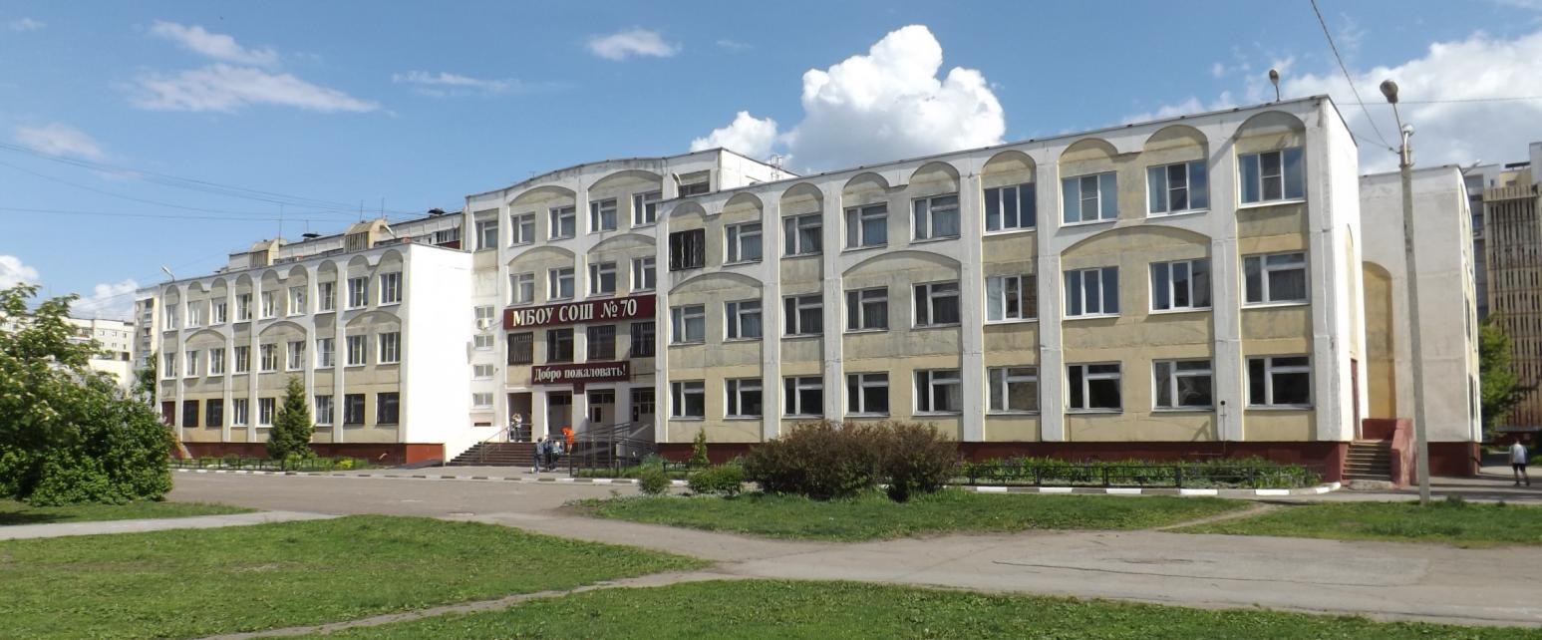
Место реализации проекта: территория МБОУ СШ №70

Slide 4
Место реализации проекта: территория МБОУ СШ №70

Slide 5
ЭСКИЗ

Slide 6
ЦВЕТОВАЯ СХЕМА

Slide 7
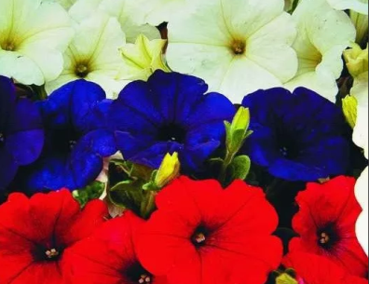
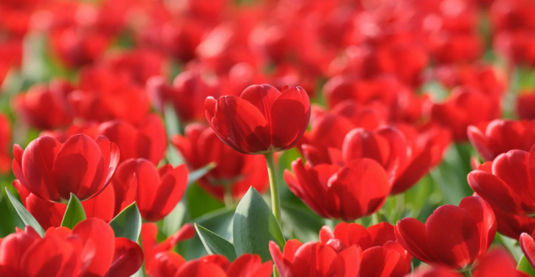
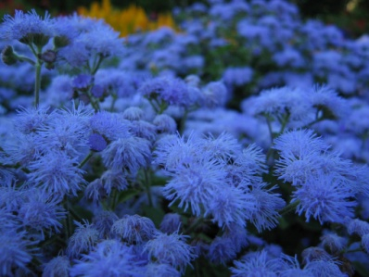
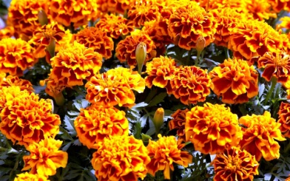
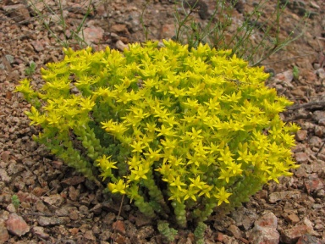
ЦВЕТОВАЯ СХЕМА
Петуньи
Тюльпаны
Агератум
Бархотки
Очиток

Slide 8
Визуализация плана

